Slide 2
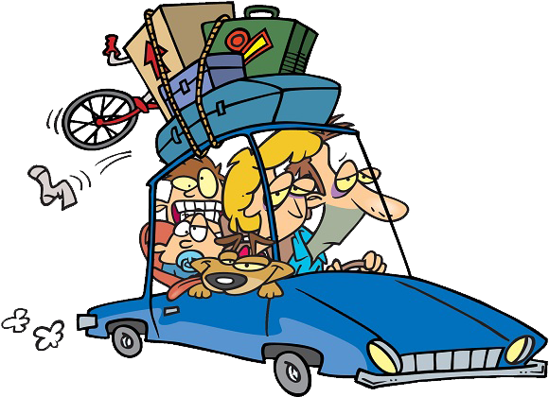
گردشگری چیست؟

Slide 3
توجه!
به تصاویری که در ادامه مشاهده می کنید با دقت توجه کنید.

Slide 4
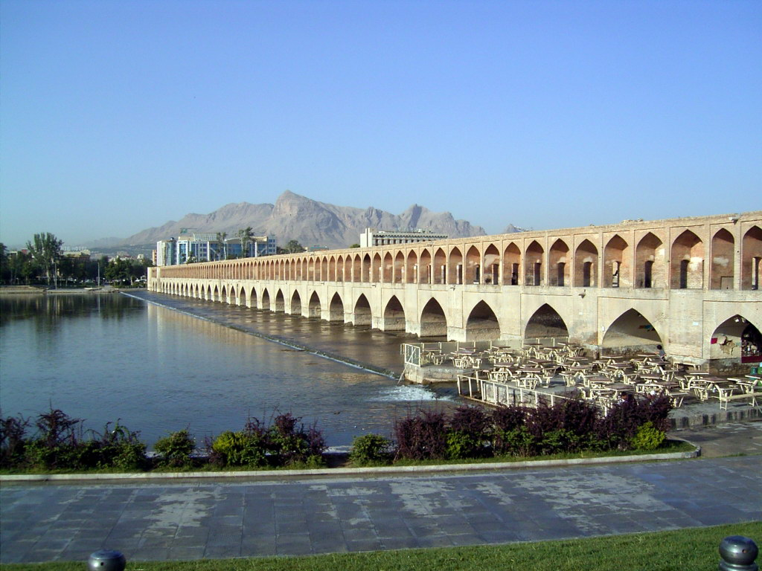

Slide 5
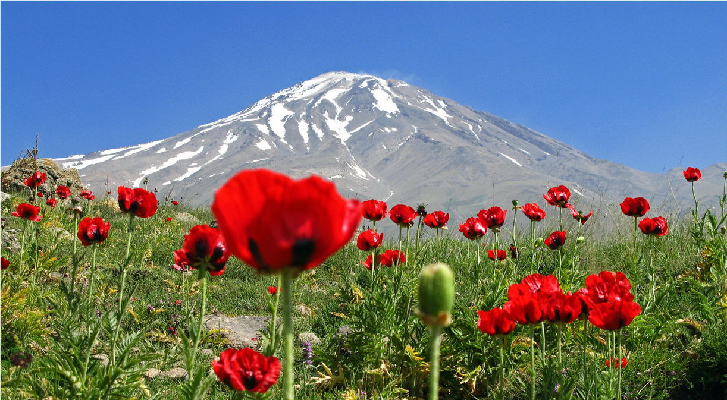

Slide 6
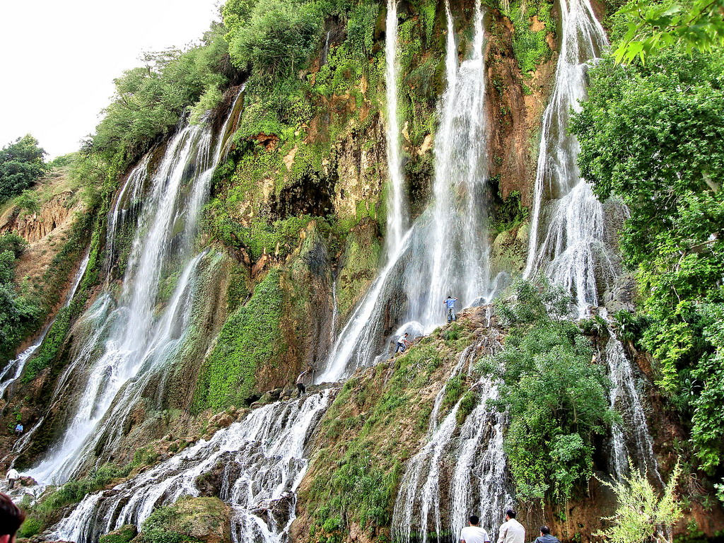

Slide 7
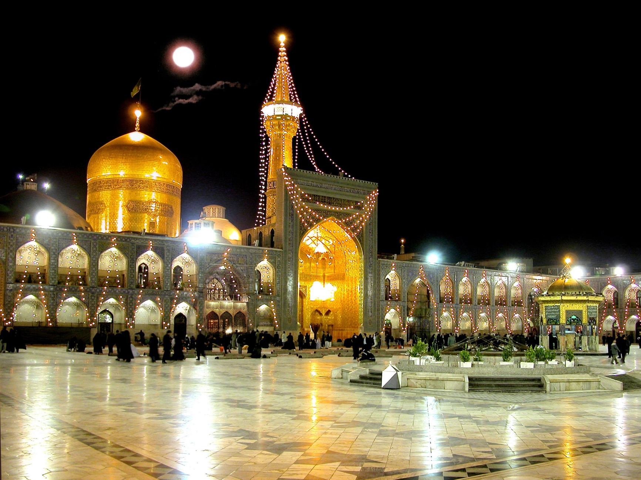

Slide 8
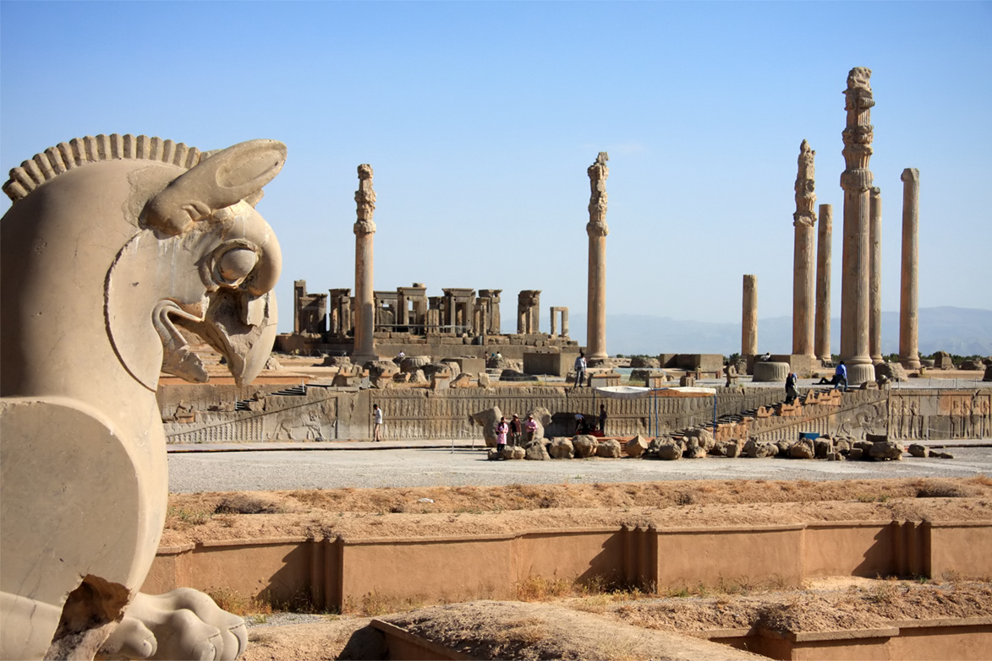

Slide 9
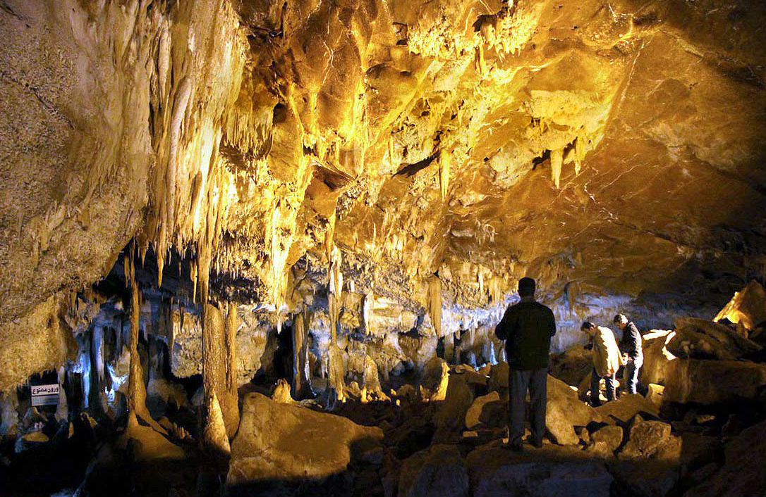

Slide 10
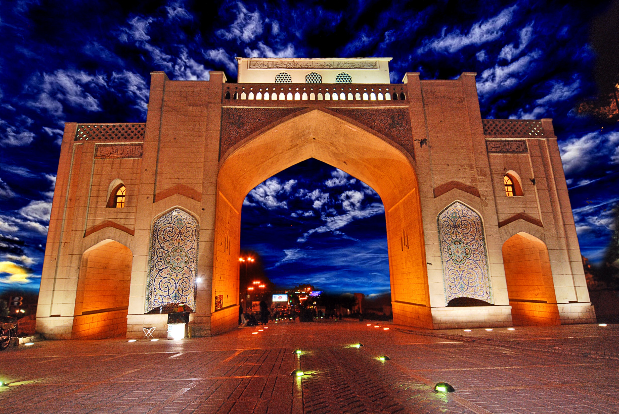

Slide 11
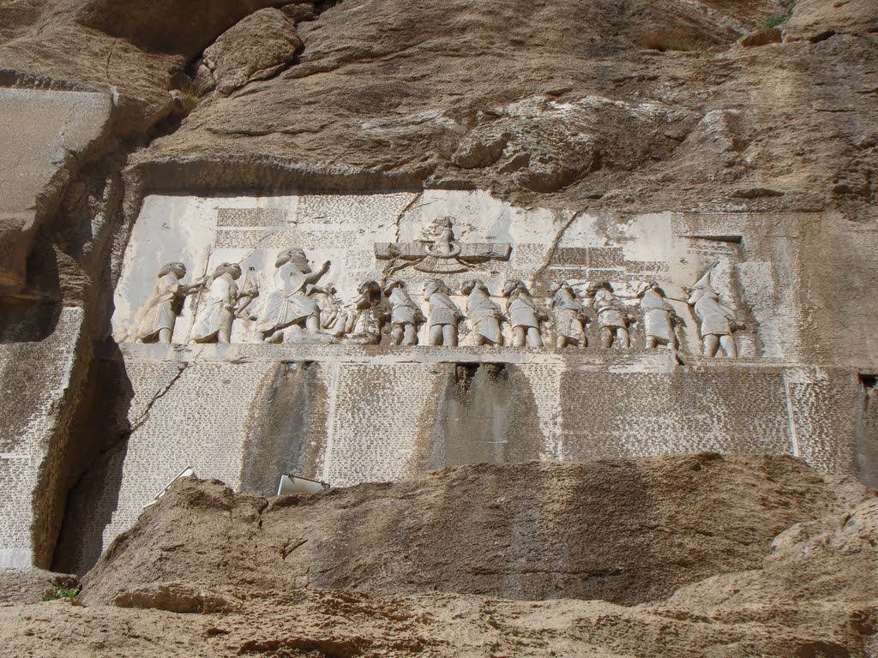

Slide 12
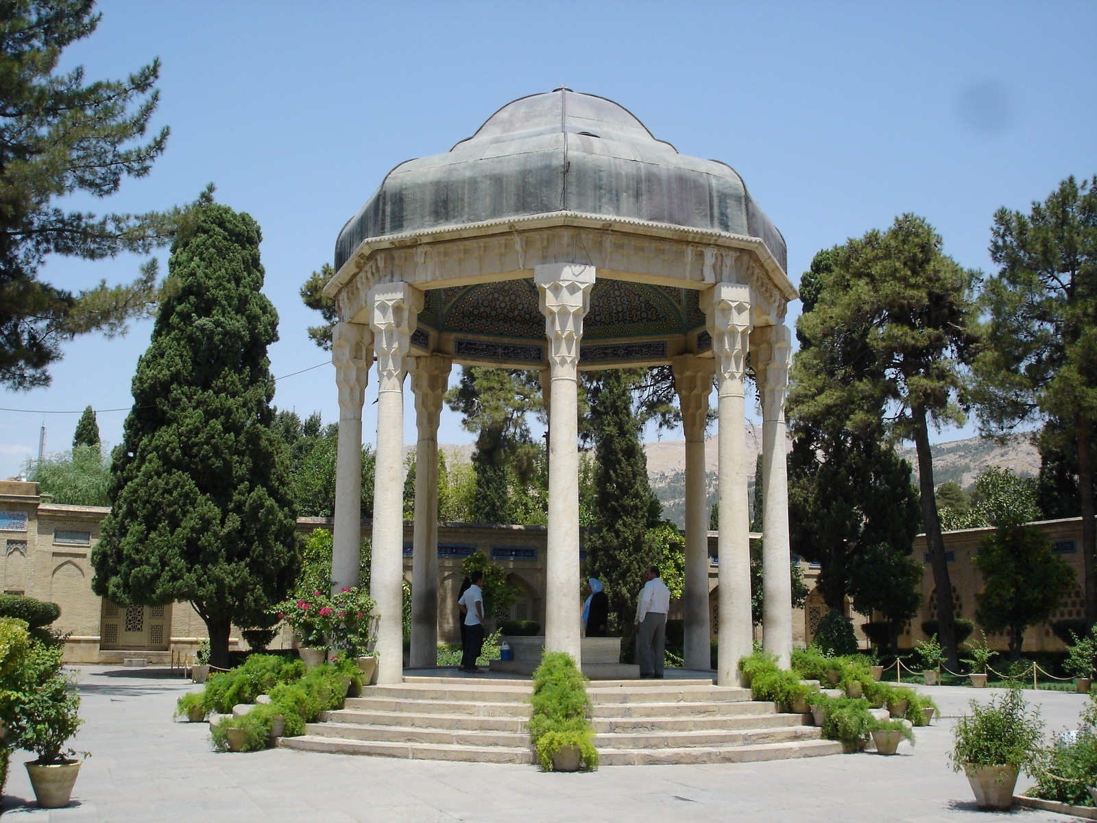

Slide 13
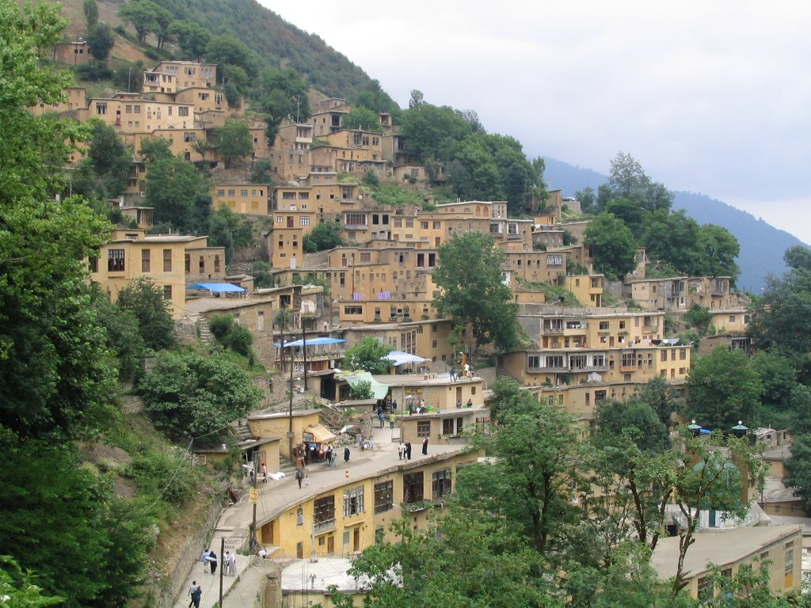

Slide 14
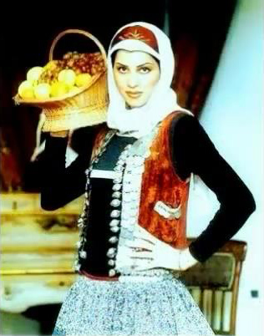
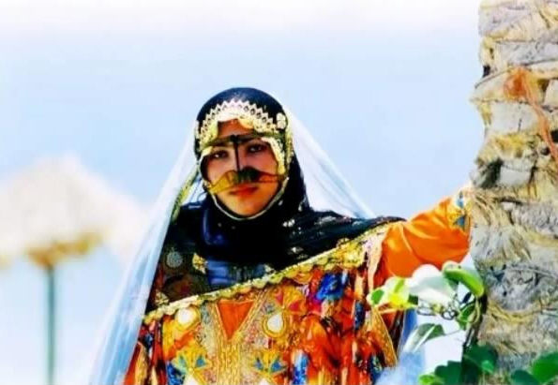

Slide 15
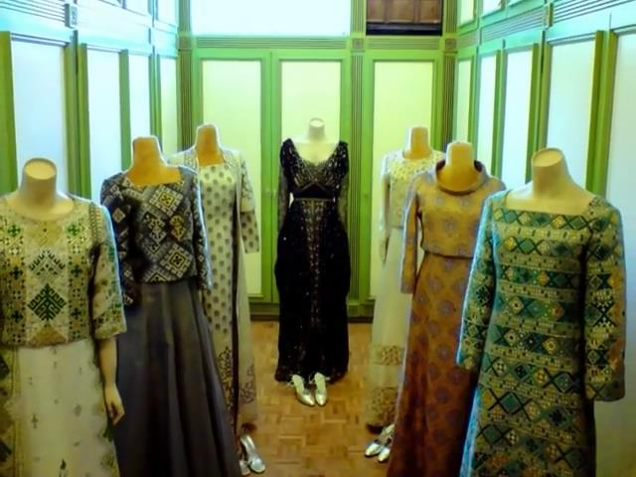

Slide 16
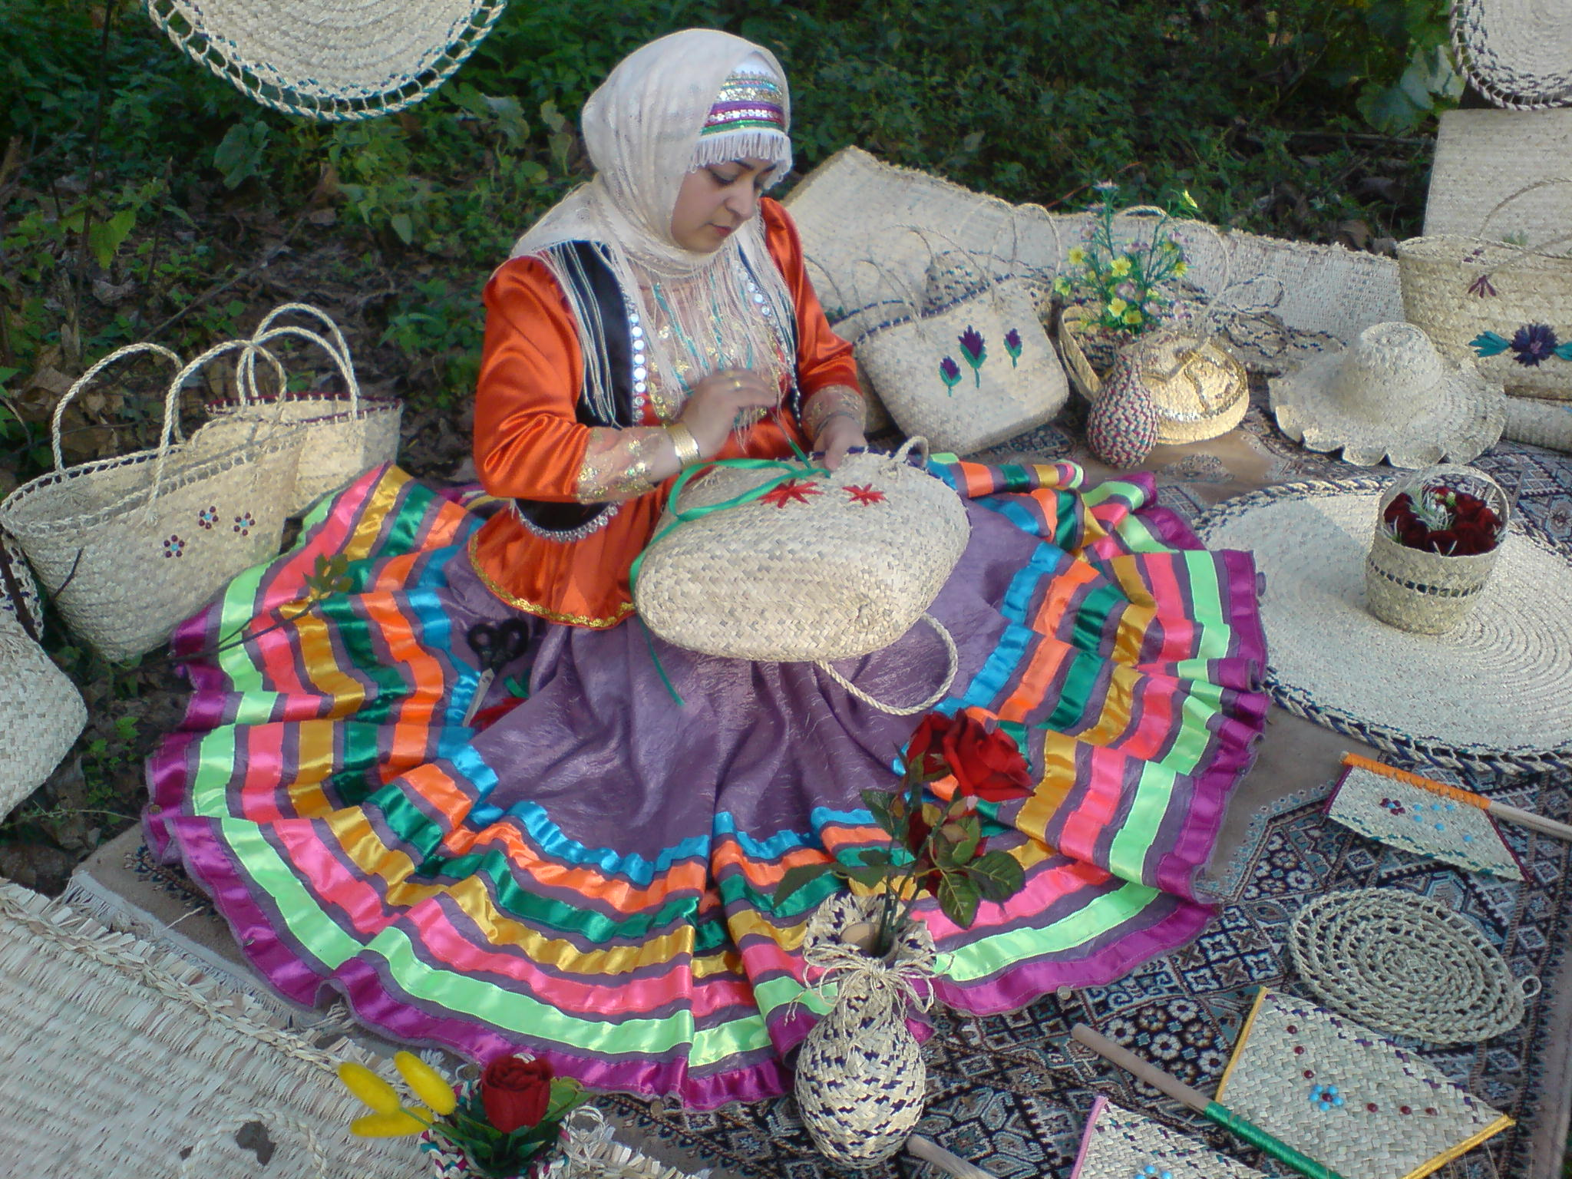

Slide 17
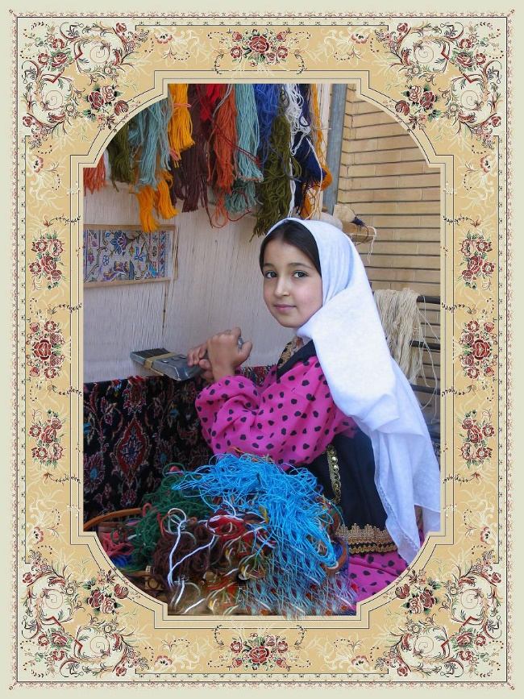
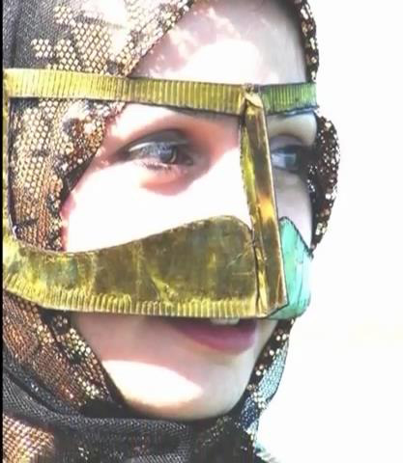

Slide 18
به کسانی که محل اقامت یا کار خود را به طور موقت ترک می کنند و برای استراحت یا گردش و دیدن یا مطالعه مکانهای تاریخی و طبیعی، به سفر می روند «گردشگر» می گویند.

Slide 19
انواع گردشگری
مطالعه آثار تاریخی
زیارت اماکن مقدس
استراحت و تفریح
طبیعت گردی
گردهمایی های علمی
بازدید از نمایشگاه ها

Slide 20
به نظر شما سفر کردن و گردشگری چه فایده هایی برای یک کشور دارد؟

Slide 21
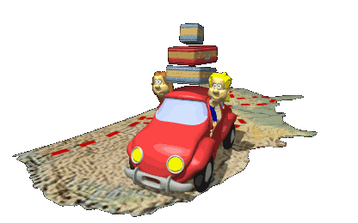
فایده های گردشگری
علاوه بر استراحت و تفریح با پدیده های زیبای طبیعی و مکانهای تاریخی و فرهنگی آشنا می شوند و چیزهای زیادی درباره مکان ها و آداب و رسوم مردم مناطق یاد می گیرند.

Slide 22
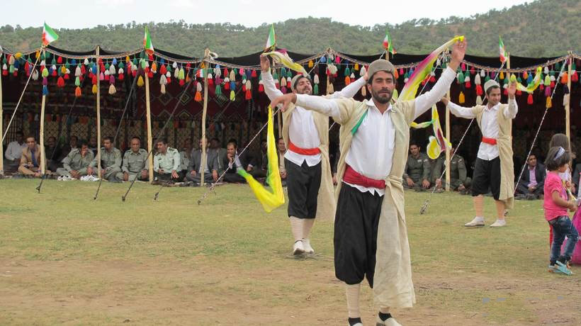
آشنایی با آداب و رسوم محلی

Slide 23
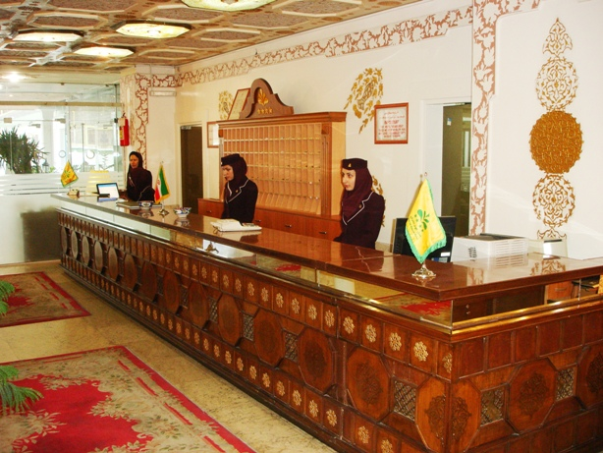
ایجاد شغل های مختلف: هتل داری

Slide 24
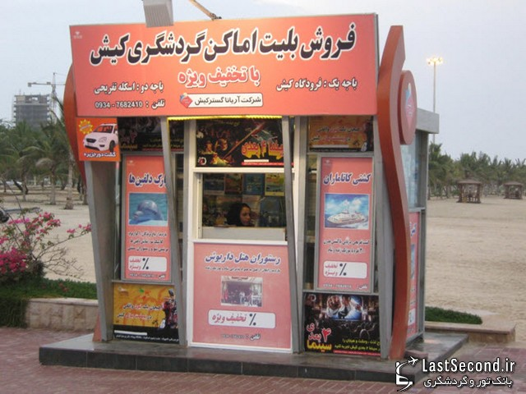
دفاتر فروش بلیط

Slide 25
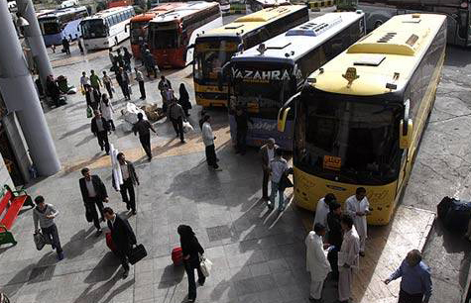
دفاتر حمل و نقل

Slide 26
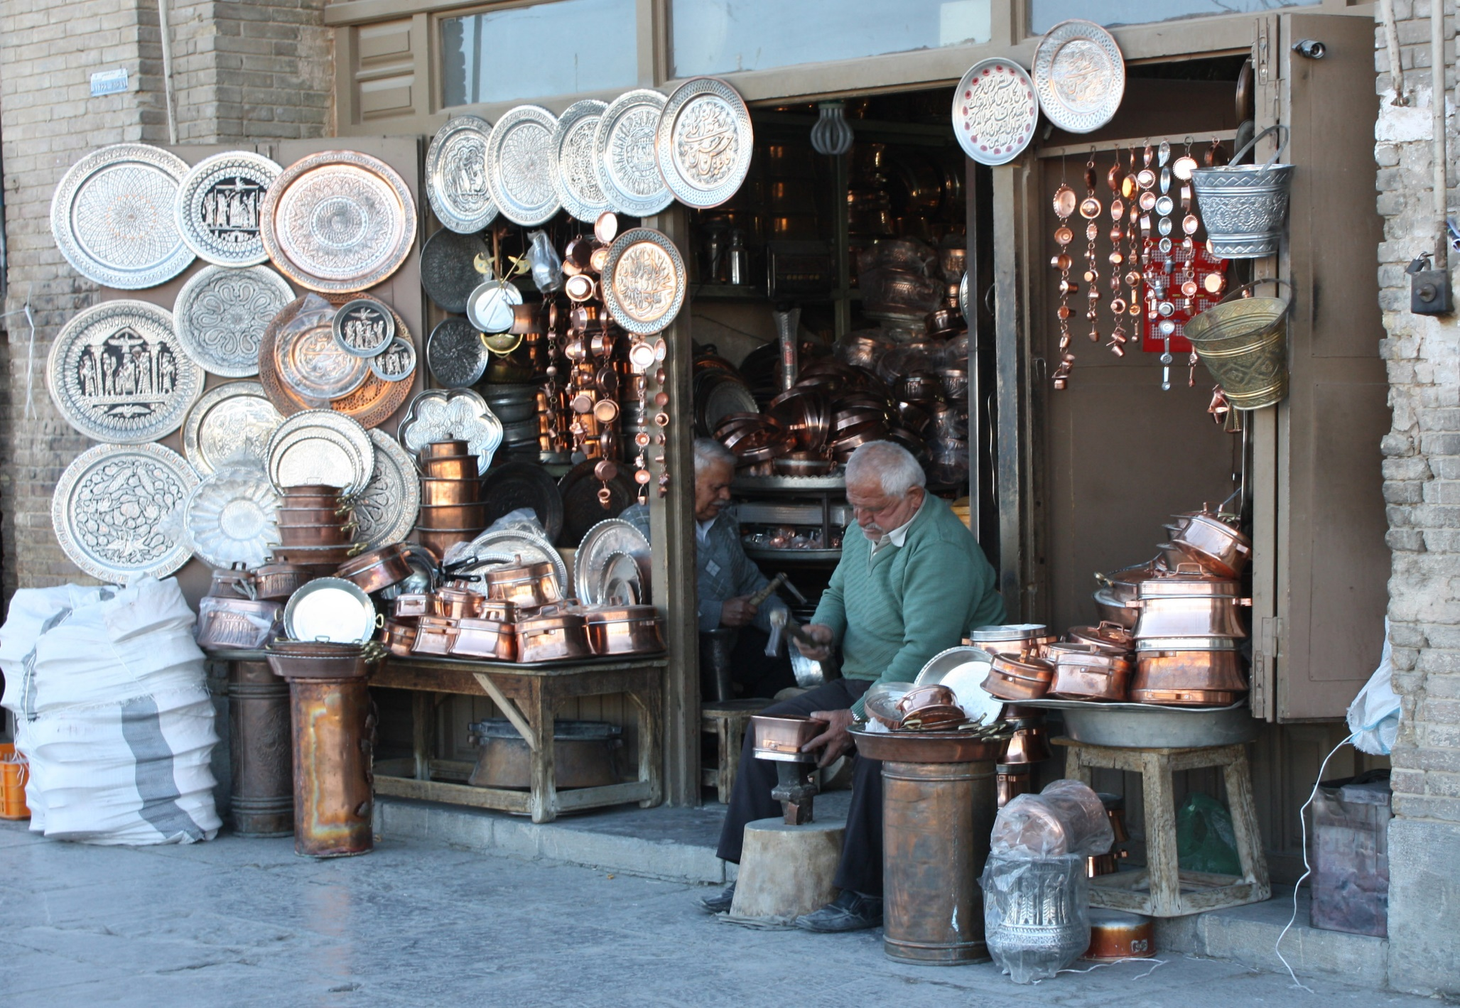
فروش صنایع دستی

Slide 27
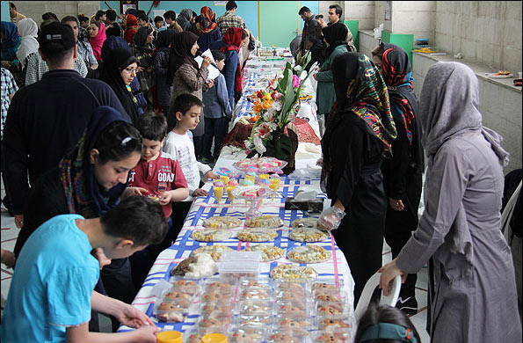
فروش غذاها و شیرینی های محلی

Slide 28
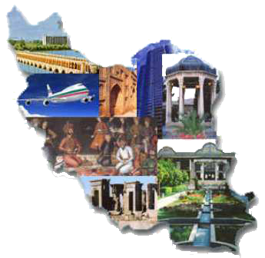
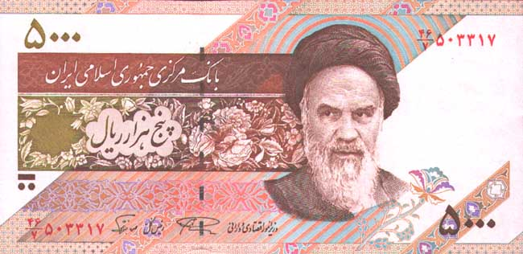
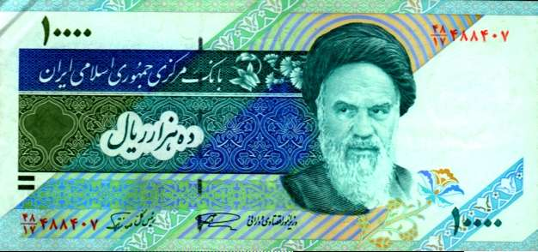
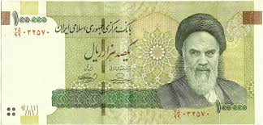
گردشگری = افزایش شغل = افزایش درآمد

Slide 29
با همفکری گروهی و با توجه به تصاویر ابتدای درس محلی در ایران را برای مسافرت انتخاب کنید.
هدف خود از مسافرت به آن مکان را بنویسید.
در این سفر از چه وسایل ارتباطی استفاده کرده اید؟

Slide 30
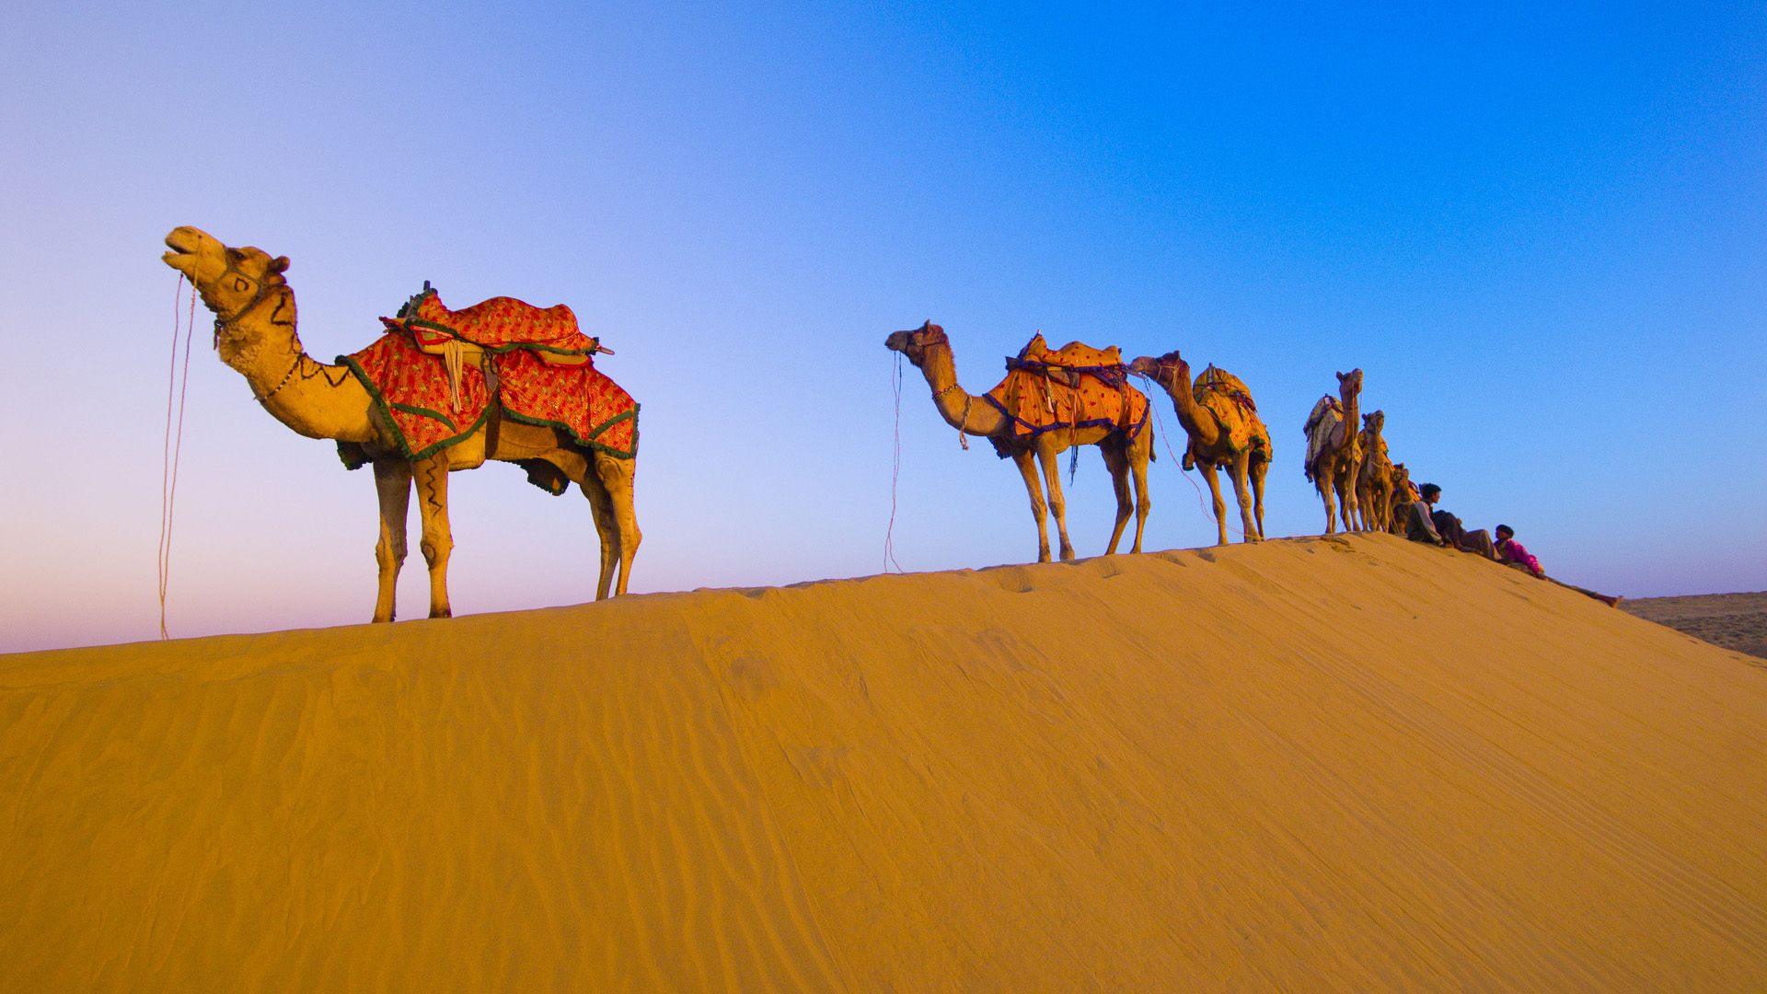
در گذشته تعداد کسانی که به مسافرت می رفتند بسیار کم بود.

Slide 31
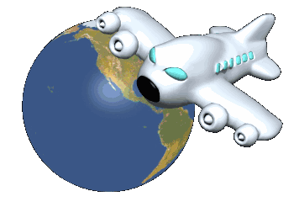
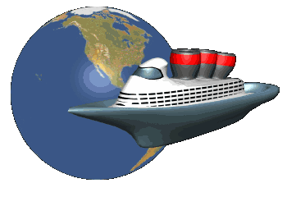
امروزه با گسترش وسایل حمل و نقل سفر کردن بسیار راحت تر شده است.

Slide 32
قرآن کریم انسانها را به سیر و سفر روی زمین و تفکر در قدرت آفرینش خداوند و سرگذشت اقوام و ملل گذشته تشویق می کند
... ای پیامبر به بندگان بگو در زمین سفر کنید تا از عاقبت کسانی که قبل از شما بودند آگاه شوید.
سوره روم، آیه 42

Slide 33
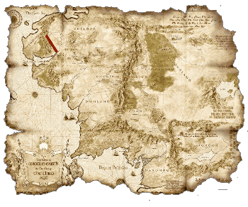
آیا تا به حال در هنگام مسافرت مسیر خود را گُم کرده اید؟
نقشه ها به ما کمک می کنند تا مکان های جدید را بهتر پیدا کنیم و سریع تر خود را به آنجا برسانیم.
بدون نقشه ممکن است مسیرها را اشتباه کنیم یا زمان زیادی برای پیدا کردن یک مکان صرف کنیم.

Slide 34
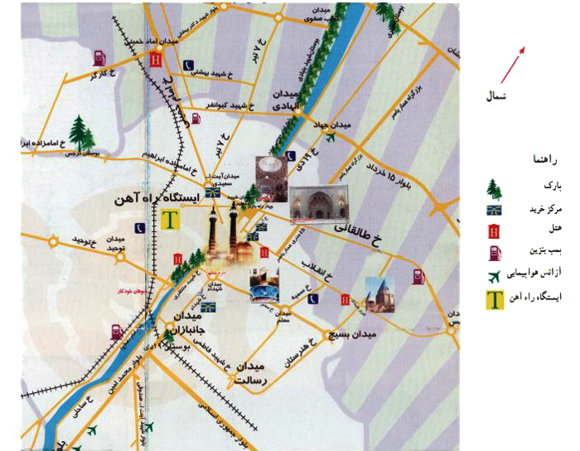
نقشه گردشگری قم

Slide 35
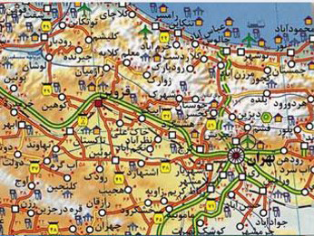
یکی دیگر از نقشه هایی که به هنگام سفر باید به همراه داشته باشیم، نقشه راه ها است.

Slide 36
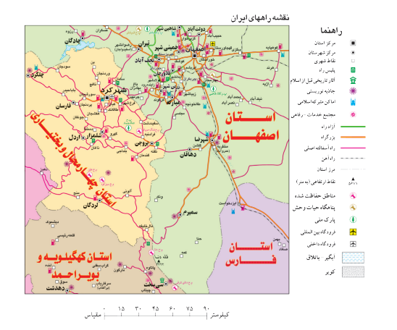
با استفاده از مقیاس نقشه راه ها می توانید حساب کنید چقدر از روستا یا شهری که می خواهید به آن سفر کنید فاصله دارید.

Slide 37
پایان

